Slide 1
Cieľ: Funkcia nízkofrekvenčného zosilňovača
Opakovanie:
Parametre striedavého signálu
Lineárny napájací zdroj – k čomu slúži, jednotlivé bloky, priebehy signálov za blokmi
Transformátor
Usmerňovače
Filter
Stabilizátor
Čo je zosilnenie a zosilňovač
Čo môžeme zosilňovať
Čo je tranzistor
Zákony v elektrotechnike
Názov:
Súčiastky:
Priebeh:

Slide 2
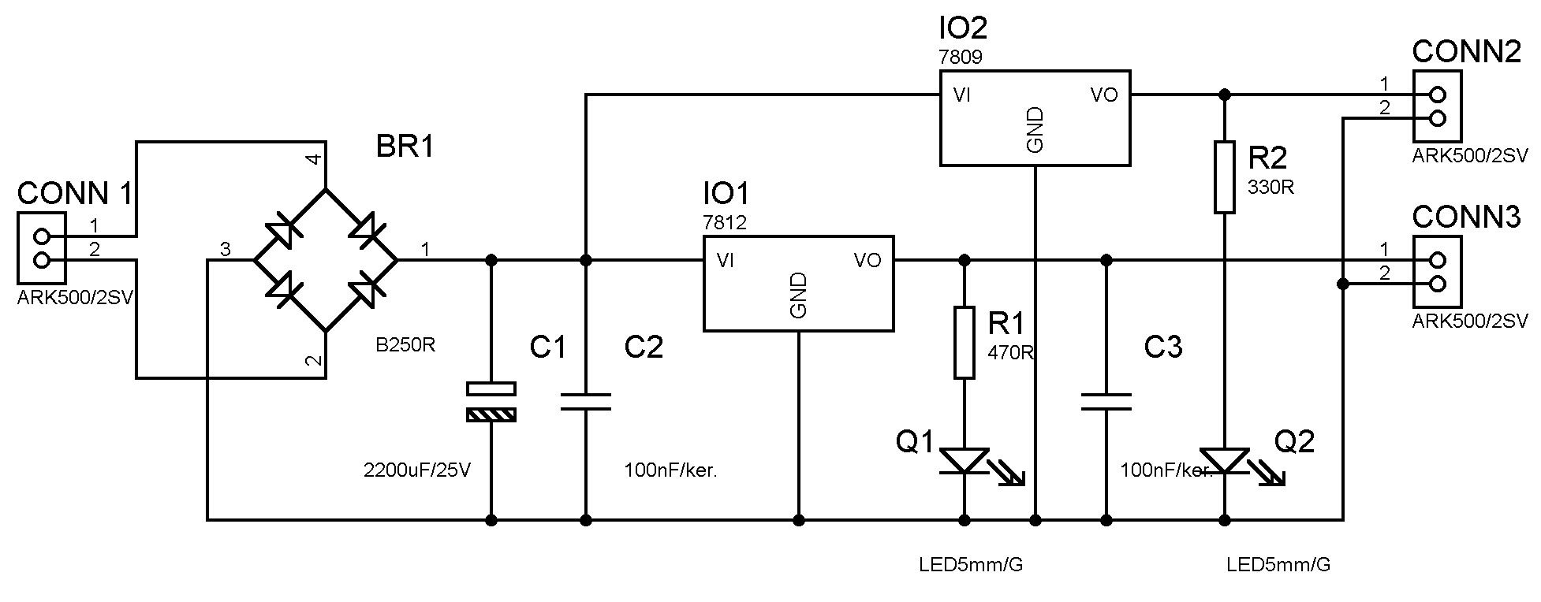
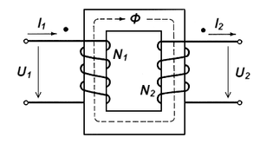
Pomenuj jednotlivé zapojenia, súčiastky a urči priebeh signálov na vstupe a výstupe:
Pomenuj súčiastky a jednotlivé priebehy signálov:

Slide 3
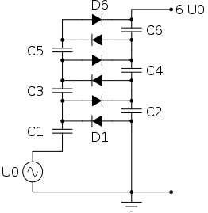
Násobiče napätia
sa používajú na získanie vyšších jednosmerných napätí rádovo stovky voltov až jednotky kilovoltov z nižšieho striedavého napätia. Sú vhodné pre malé zaťažovacie prúdy, jednotky až desiatky miliampér.
Simulácia

Slide 4
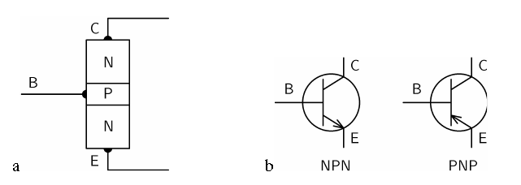
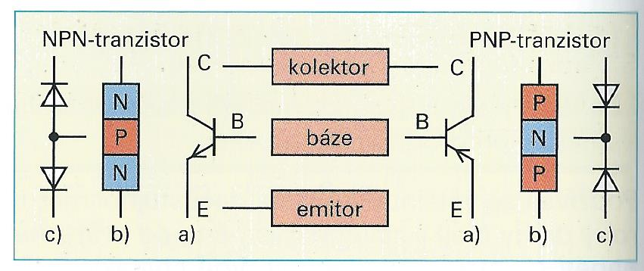
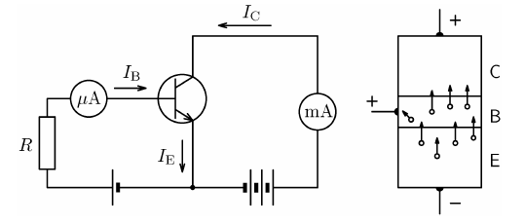
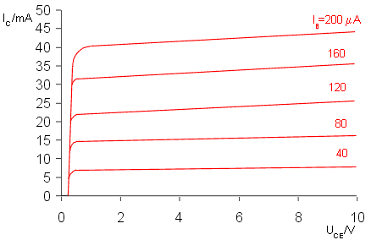
Tranzistor
Štruktúra tranzistora:
Funkcia tranzistora:
Velmi malé napätie v obvode bázy vyvoláva prúd, ktorý je príčinou
vzniku omnoho väčšieho prúdu v kolektorovom obvode.
Simulácia

Slide 5
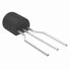
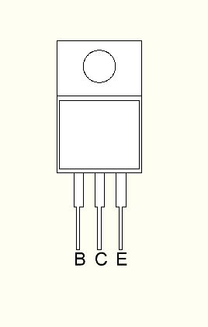
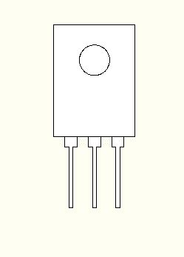
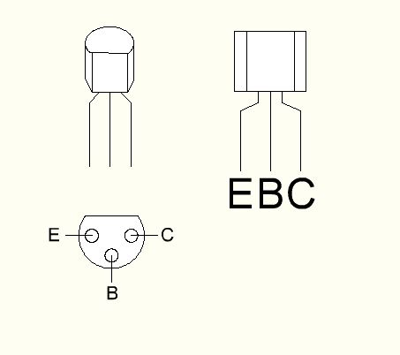
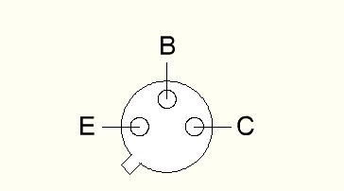
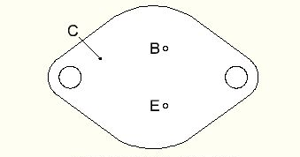
Bipolárne tranzistory NPN / BC337
Current - Collector (Ic) (Max) | 800mA
Voltage - Collector Emitter Breakdown (Max) | 45V
Vce Saturation (Max) @ Ib, Ic | 700mV @ 50mA, 500mA
DC Current Gain (hFE) @ Ic, Vce | 160 @ 100mA, 1V
Power - Max | 625mW
Frequency - Transition | 100MHz
Operating Temperature | 150°C (TJ)
Supplier Device Package | TO-92-3
Púzdra pre polovodičové súčiastky:

Slide 6
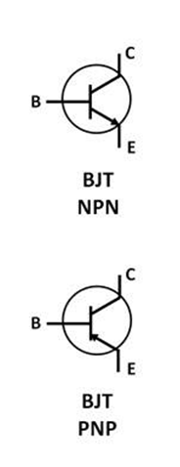
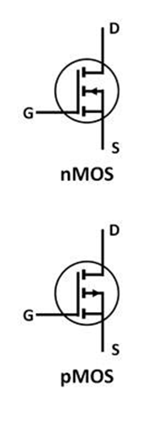
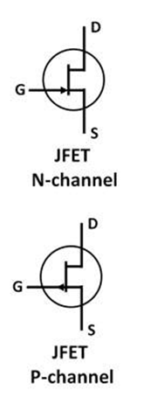
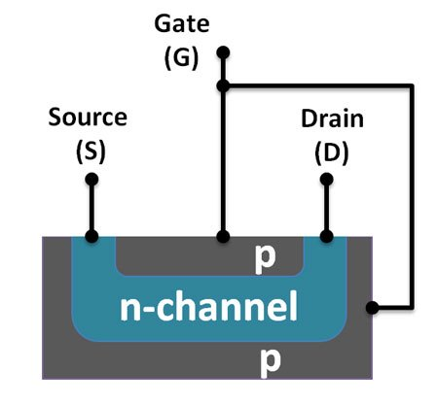
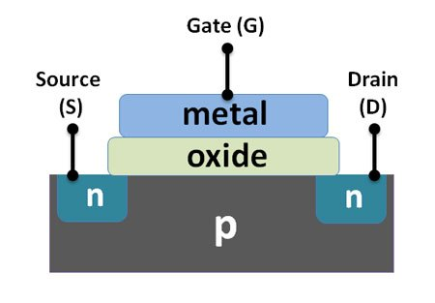
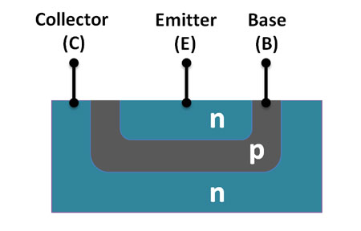
Typy tranzistorov – bipolárne, FET, MOS

Slide 7
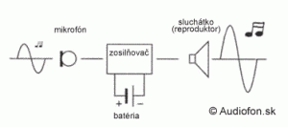
Zosilňovače
Princíp – zosilniť akýkoľvek signál (prúd, napätie, výkon)
Zosilňovače prúdu: A=Ivyst/Ivst (prúdové zosilnenie)
Zosilňovače napätia: A=Uvyst/Uvst (napäťové zosilnenie)
Zosilňovače výkonu: A=Pvyst/Pvst (výkonové zosilnenie)
Uvst
Zosilňovač
Uvyst
Použitie:
zosilnenie zvukových signálov – nízkofrekvenčné zosilňovače
zosilnenie vysokofrekvenčných signálov
výkonové zosilňovače
operačné zosilňovače – invertujúce, neinvertujúce, komparátory , sledovače napätí
Súčiastka - tranzistor
Jednotka zosilnenia: bezrozmerné číslo, alebo v decibeloch

Slide 8
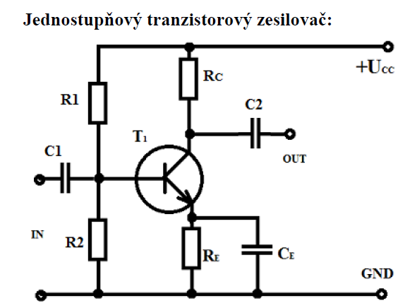
Jednostupňový nízkofrekvenčný zosilňovač:
+ Ucc – jednosmerné napájacie napätie pre zosilňovač
IN – vstupné striedavé napätie
OUT – výstupné striedavé napätie
R_{1,} R₂ - nastavenie predpätia BE a bázového prúdu , nastavenie pracovného bodu
R_{C} - nastavuje U_{CE} a I_{C}, tvorí zároveň zaťažovací rezistor pre tranzistor, prac. odpor
R_{E} - teplotná stabilizácia pracovného bodu
C_{E} - ruší striedavú spätnú väzbu – lepšia stabilizácia pracovného bodu
C1, C2 - oddeľujú striedavé a jednosmerné zložky signálu

Slide 9
Zaťažovacia priamka a pracovný bod tranzistora
Ic
Tranzistor
otvorený
Ucc/Rc
I_{B} 1
P1
I_{B} 0
P = pracovný bod tranzistora
Ucc/Rc
2
I_{B} 2
P2
Tranzistor zatvorený
Ucc/2
Ucc
U_{CE}

Slide 10
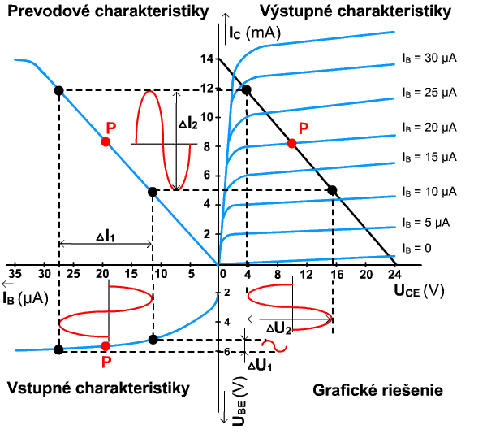
Pracovný bod tranzistora
Slúži pre nastavenie tranzistora pre jeho optimálnu činosť. Pracovný bod tranzistora nastavíme pomocou jednosmerných obvodových veličín. Vhodnými obvodovými prvkami zosilňovača zabezpečíme požadované hodnoty prúdov elektród a napätí priechodov tranzistora.

Slide 11
Zosilňovače - rozdelenie
Podľa použitia:
Zosilňovače prúdu
Zosilňovače napätia
Zosilňovače výkonu
Podľa frekvencie:
Nízkofrekvenčné - od 20Hz do 20kHz
Vysokofrekvenčné - nad 20kHz
Impulzné – číslicové zariadenia, TV
Jednosmerné – meracie zariadenia
Podľa šírky spracovaného frekvenčného pásma:
Úzkopásmové
Širokopásmové
Podľa aktívneho prvku:
Elektrónkové
Tranzistorové – s bipolárnymi alebo unipolárnymi tranzistormi
Integrované obvody

Slide 12
Zosilňovače - rozdelenie
Podľa zapojenia zosilňovacej súčiastky:
Zo spoločným emitorom
Zo spoločným kolektorom
Zo spoločnou bázou
Podľa počtu stupňov:
Jednostupňové
Viacstupňové
Podľa spätnej väzby:
Bez spätnej väzby
S kladnou spätnou väzbou – zväčším zosilnenie, zmenším stabilitu, zvýšim skreslenie
So zápornou spätnou väzbou – zmenším zosilnenie, zvýšim stabilitu, zmenším skreslenie
Podľa veľkosti vstupného (budiaceho) signálu
predzosilňovače – zosilňuju signály na malé úrovne
výkonové zosilňovače – zosilňuju signály z predzosilňovača na požadovanú úroveň

Slide 13
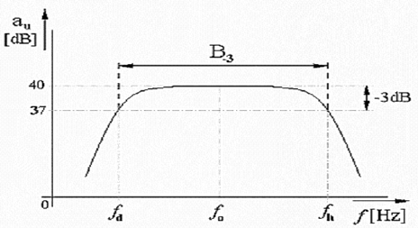
Základné parametre zosilňovača
zosilnenie
nelineárne skreslenie
stabilita – odolnosť proti rozkmitaniu
šírka pásma – kmitočtový rozsah, ktorý je zosilňovač schopný zosilniť

Slide 14
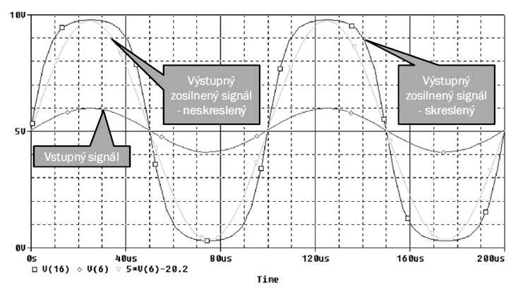
Skreslenie signálu
Požiadavka na zosilňovač je, aby priebeh výstupného signálu bol presne lineárne zväčšený
obraz vstupného signálu.
Zosilňovač zosilňuje signal dostatočne lineárne len za určitých podmienok (teplota, frekvencia, úroveň signálu).
Čím viac sa odchýli od týchto podmienok, tým viac sa prejaví nelineárne skreslenie vo výstupnom signáli – hovoríme, že zosilňovač skresľuje.

Slide 15
Nízkofrekvenčné zosilňovače
Zosilnenie signálov od 20Hz do 20kHz - audiosignály
Základné zapojenia nf zosilňovačov
So spoločnou bázou So spoločným emitorom So spoločným kolektorom
Použitie:
Telefónna technika
Rozhlasová technika
Televízna technika
Parameter | SB | SE | SK
R_{vst} [ Ὠ ] | 10¹ ÷ 10² | 10³ ÷ 10⁴ | 10⁵ ÷ 10⁶
R_{výst} [ Ὠ ] | 10⁵ ÷ 10⁶ | 10⁴ ÷ 10⁵ | 10² ÷ 10³
A_{u} [ - ] | 10¹ ÷ 10² | ( -10¹ ) ÷ ( -10² ) | < 1
A_{i} [ - ] | < 1 | 10¹ ÷ 10² | 10¹ ÷ 10²
A_{p} [ - ] | 10¹ ÷ 10² | 10³ ÷ 10⁴ | 10¹ ÷ 10²

Slide 16
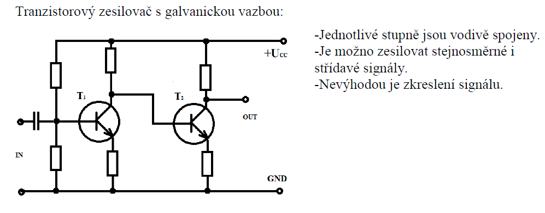
Viacstupňový zosilňovač

Slide 17
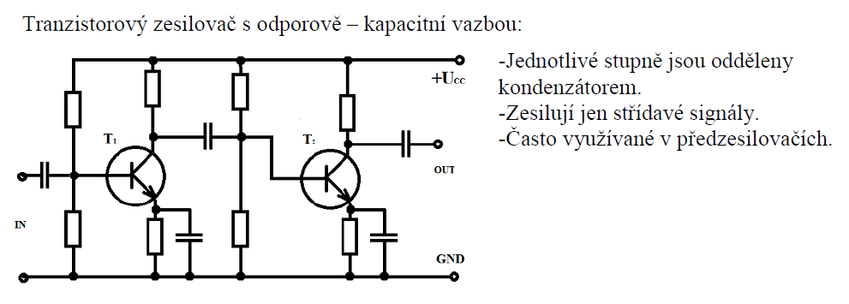
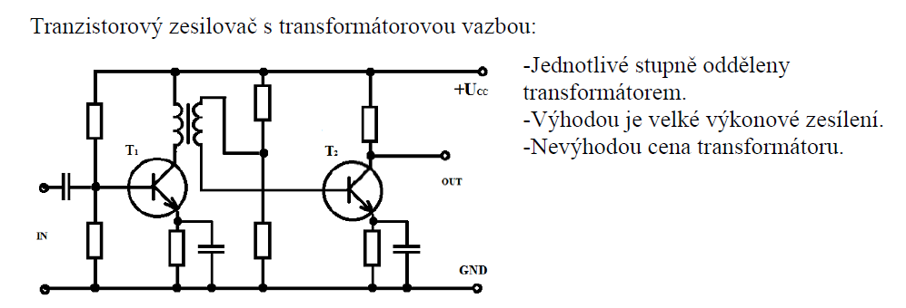
Viacstupňové zosilňovače

Slide 18
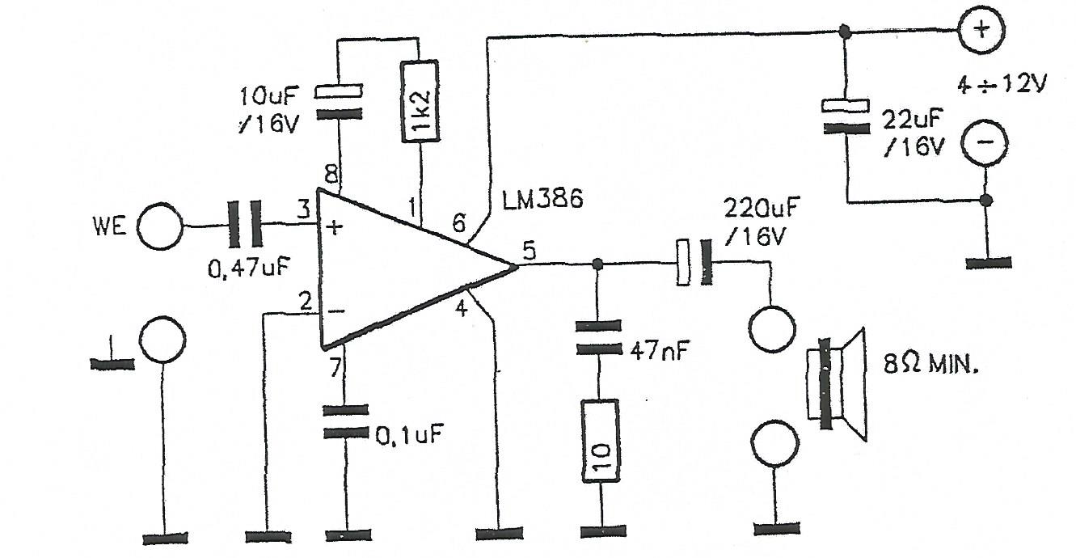
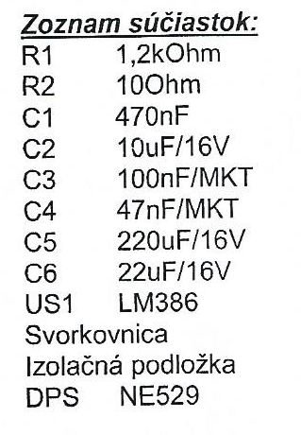
Minizosilňovač s LM386
C1, C2 – oddeľovacie kondenzátory
C3 – blokujúci kondenzátor, odstraňuje rušivé impulzy
R1-C2 – určujú zosilnenie
C4- R2 – tlmenie vysokofrekvenčných zložiek na výstupe
C6 – filtrovanie napájacieho napätia

Slide 19
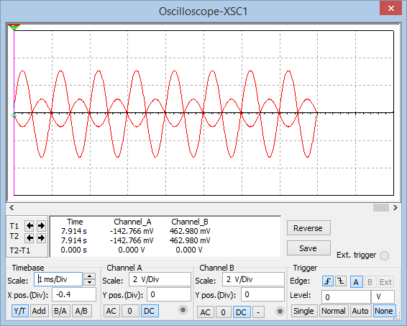
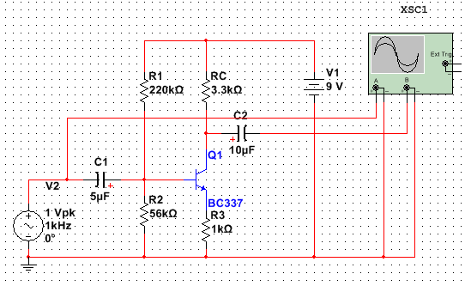
Zapojenie nízkofrekvenčného zosilňovača
Zakresli v Multisime, zapoj do kontaktnej plochy a urči parametre vstupného a výstupného striedavého signálu

Slide 20
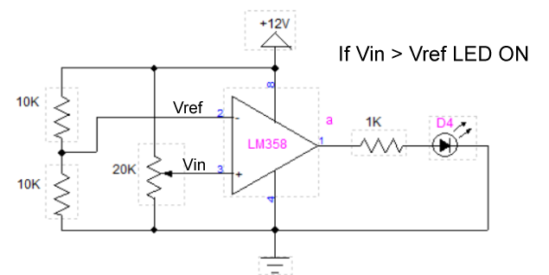
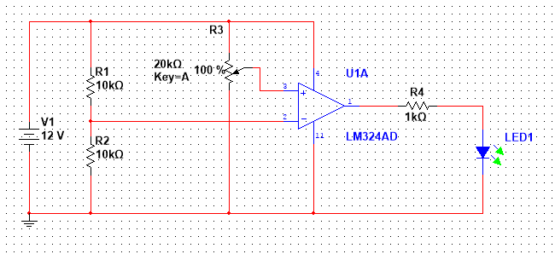
Komparátor s LM324
Zapoj do kontaktnej plochy, zakresli v Multisime, porovnaj výsledky.

Slide 21
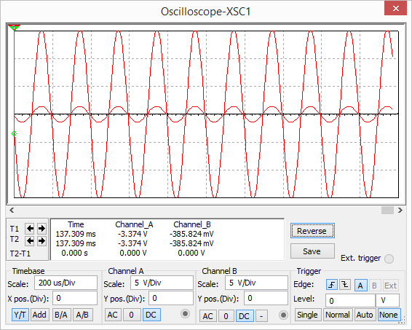
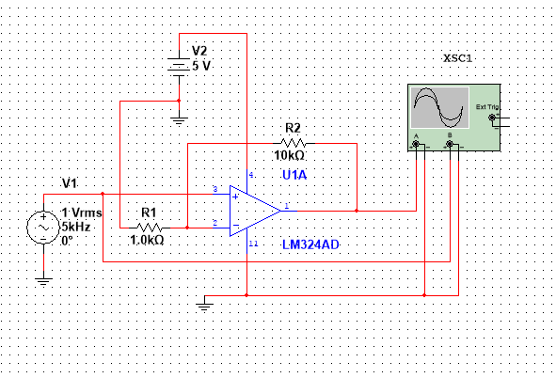
Neinvertujúci operačný zosilňovač
s LM324
Zapoj do kontaktnej plochy, zakresli v Multisime, porovnaj výsledky, urči zosilnenie.

Slide 22
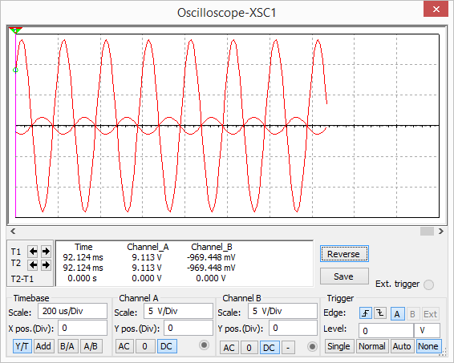
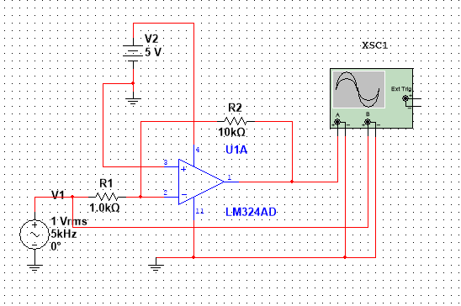
Invertujúci operačný zosilňovač
S LM324
Zapoj do kontaktnej plochy, zakresli v Multisime, porovnaj výsledky, urči zosilnenie.

Slide 23
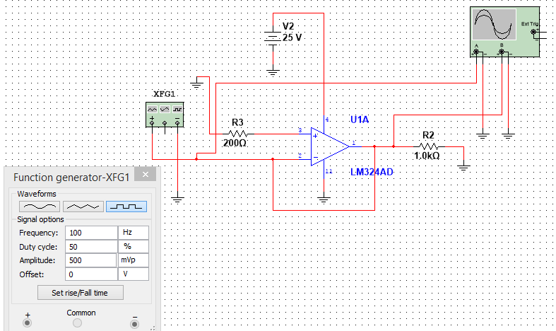
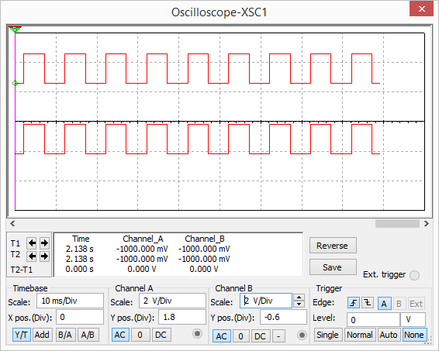
Sledovač napätia s LM324
Zapoj do kontaktnej plochy, zakresli v Multisime, porovnaj výsledky, urči zosilnenie.

Slide 24
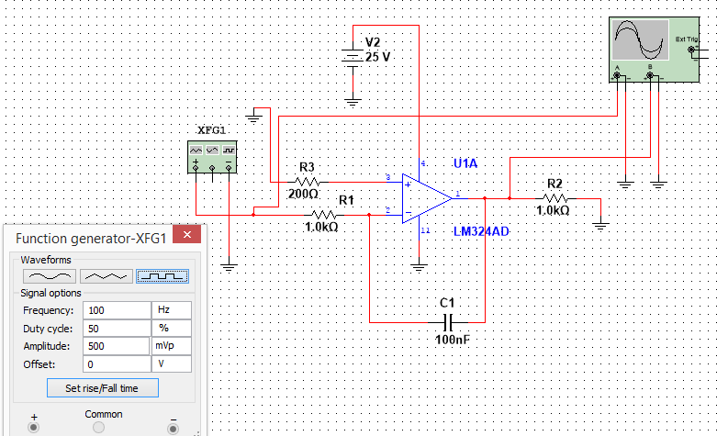
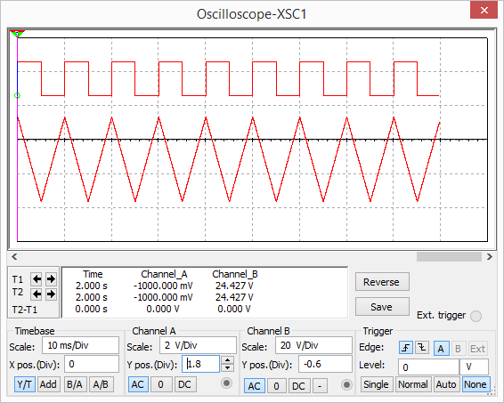
Integračný operačný zosilňovač s LM324
Zapoj do kontaktnej plochy, zakresli v Multisime, porovnaj výsledky, urči zosilnenie.

Slide 25
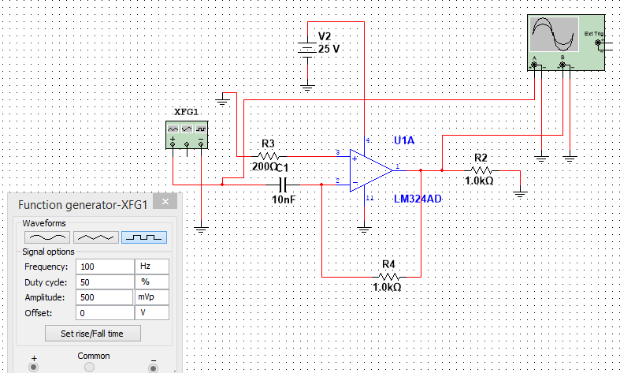
Derivačný operačný zosilňovač s LM324
Zapoj do kontaktnej plochy, zakresli v Multisime, porovnaj výsledky, urči zosilnenie.

Slide 26
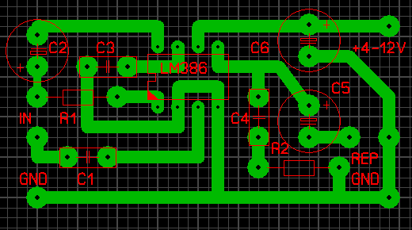
Návrh DPS pre nízkofrekvenčný zosilňovač s LM386

Slide 27
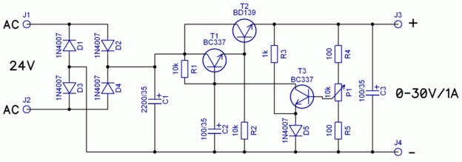
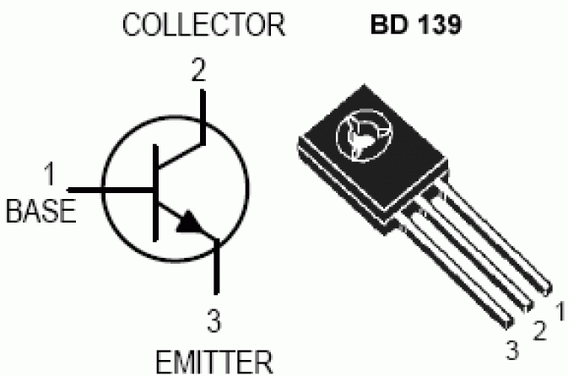
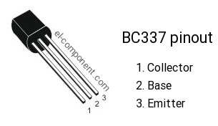
Navrhni DPS v programe Sprint Layoute

Slide 28
Nízkofrekvenčný minizosilňovač s LM386
C1, C5 – oddeľovacie kondenzátory
C3 – blokujúci kondenzátor, odstraňuje rušivé impulzy
R1-C2 – určujú zosilnenie obvodu
C4- R2 – tlmenie vysokofrekvenčných zložiek na výstupe
C6 – filtrovanie napájacieho napätia

Slide 29
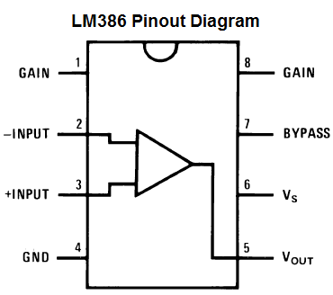
Výhody: DPS má malé rozmery, široký rozsah napájacích napätí (4 – 12V), malý odber prúdu.
Použitie: zosilňovač v hračkách, zosilňovač pre reproduktor alebo slúchadlá
Popis: Základ tvorí integrovaný obvod LM386, ktorý predstavuje koncový zosilňovač s minimálnym počtom súčiastok. Netreba nastavovať ani spätnú väzbu, ani pracovné body.
Reproduktor alebo slúchadlá majú mať ohmický odpor 8 Ohmov alebo viac.
Obvod pracuje na prvé zapojenie, bez nutnosti nastavovania alebo oživovania.
Návrh DPS pre nízkofrekvenčný zosilňovač s LM386
+4-12V
C6
C2
C3
LM386
R1
IN
C4
REP
C5
C1
R2
GND
GND

